Slide 1


Módulo Easy Box
Easy Box es un módulo creado dentro del ERP Odoo para la supervisión de las mezclas en la protección superficial aeronáutica industrial.
Enrique Raposo López
Cesur Sevilla

Slide 2

Tabla de contenido
Introducción
Contextualización
Motivación
Objetivos
Estado del Arte
Planificación
Metodología de desarrollo
Planificación del proyecto
Descripción del proyecto
Requisitos de alto nivel
Evaluación de riesgos
Reducción de riesgos
Presupuestos
Costes directos
Costes indirectos
Otros costes
Coste total
Análisis de requisitos
Requisitos funcionales
Diagrama de los casos de uso
Diseño
Modelo conceptual de datos
Diagrama de interacción
Diseño lógico de la arquitectura
Diseño físico
Implementación del sistema
Pruebas del sistema
Pruebas unitarias
Pruebas de sistema
Conclusiones
Lecciones aprendidas
Objetivos cumplidos
Trabajo Futuro

Slide 3

Contextualización En la actualidad y desde sus inicios la fabricación aeronáutica está compuesto por diferentes procesos secuencialmente desarrollados. Uno de ellos es el de la protección superficial, gestionado por empresas especializadas situadas principalmente en Sevilla e Illescas gestionadas cada una por sus ERP.
Motivación
Principalmente proviene de la gran cantidad de tiempo que se consume en las plantas de producción aeronáuticas en la corrección de errores que se producen en una FR20 simplemente por el constante estrés generado por el gran volumen de trabajo y la falta de tiempo de los operarios en la consulta continua de la normativa de calidad vigente para el proceso a seguir.
Con EASY BOX será más fácil cumplir los requisitos de calidad por parte de lo operarios de producción y facilitando el proceso de inspección a garantía de calidad obligatoriamente estipulado.
Objetivos
Reducir tiempo (Tiempo = Costes)
como?
Crear un nuevo módulo dentro del ERP Odoo con poder para crear perfiles a cada operario según categoría profesional y que Incluya datos relevantes de la normativa vigente en una base de datos que el operario debe conocer antes de la realización de la mezcla de componentes para la pintura
Crear una aplicación que avise de incompatibilidades con la normativa
Crear un nuevo módulo de odoo con una interfaz fácil e intuitiva para el operario

Slide 4


Estado del Arte - Openinnova - Kantan - ShareMe QMS
Metodología de desarrollo (INCREMENTAL )
Entrega de documentación: Este sprint inicial o previo consiste en hacer una entrega de documentos requeridos por el cliente/docente en el que se solicitan datos personales
Entrega1: Para el cumplimiento de la primerea entrega se espera crear un nuevo módulo dentro del ERP de Odoo con el nombre Easy Box y la definición de los ficheros principales
Enterga2: Esta entrega se centrará en crear ficheros para la creación de usuarios según categoría profesional e introducción de datos teóricos según normativa por el administrador.
Entrega3: Esta entrega es para crear el sistema de detección de incompatibilidades y lanzamiento de avisos.
Entrega4: Con esta entrega se crea una interfaz donde el operario puede iniciar sesión e introducir sus mediciones reales dependiendo de la normativa a seguir.
Tribunal: Esta será la entrega final del proyecto al cliente y su instalación, a la vez de una explicación metódica de su funcionamiento.

Slide 5

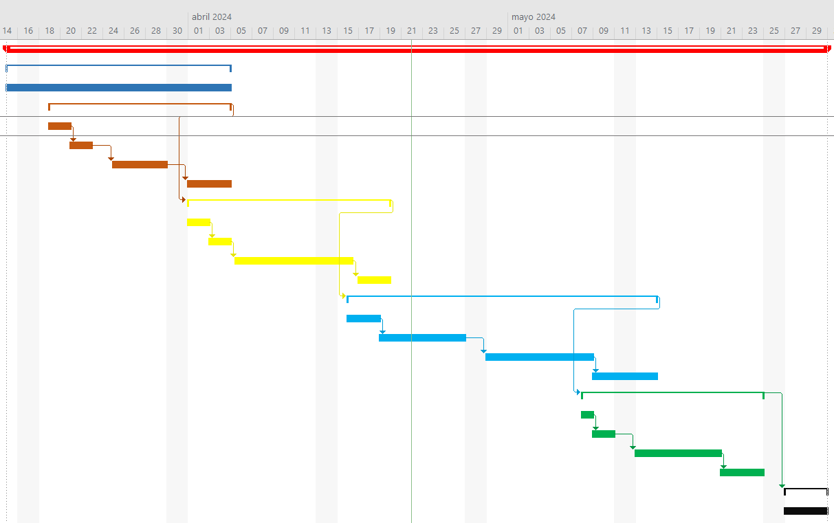
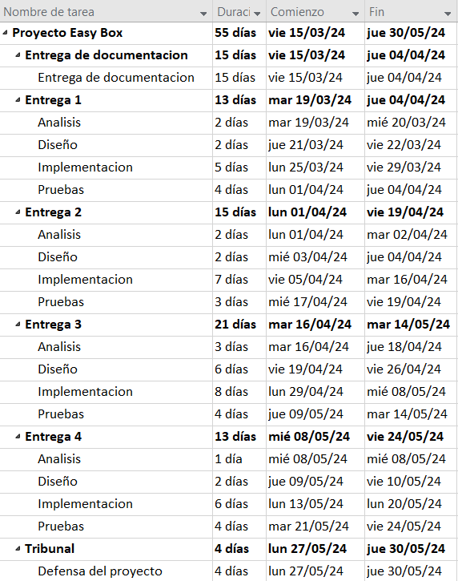
Diagrama de Gantt

Slide 6

Descripción del proyecto
(RAN1) Crear un software diseñado para ser usado a veces por operarios sin preparación técnica informática ninguna, con lo que ha de ser muy intuitivo.
(RAN2) Crear una interfaz para que cada usuario deba ser registrado por el administrador incluyendo su categoría profesional para poder usar el software. El administrador será quien introduzca los datos teóricos del estándar según la normativa.
(RAN3) Ha de ser un módulo integrado dentro del ERP Odoo y ser instalado en localizaciones estratégicas (Box de mezclas) de la nave industrial para aprovechar al máximo el tiempo empleado por el operario en su uso.
(RAN4) Crear una interfaz donde se deba introducir datos de medición relativos al mezclado de componentes de la pintura y requeridos por el propio software para continuar si son válidos.
(RAN5) En caso de introducirse un dato de medición incorrecto se comunicará al operario mediante un Warning o aviso de incompatibilidad para su corrección.

Slide 7

Evaluación de riesgos
Con una aplicación tan especifica los riesgos para su incorporación en el normal funcionamiento de la empresa pueden ser:
Un riesgo es el límite en la entrega del proyecto, es decir, no ser capaces de entregar el proyecto en la fecha indicada.
Rechazo por parte de los operarios, ya que al ser una nueva tecnología incluye una disminución temporal de tiempo productivo.
La necesidad de tener la base de datos constantemente actualizada a la normativa que evolucione, sin dilación en el tiempo, ya que dejaría de ser eficiente el módulo.
El deterioro del material táctil incluido en el box de mezclas por el normal uso.
Perdida de la conexión con la base de datos y por consiguiente errores en el normal funcionamiento de la aplicación.
Reducción de riesgos
Para una reducción de los riesgos a su mínima expresión podemos emprender las siguientes acciones:
Se debe hacer una buena planificación y ser eficientes en el trabajo estipulado con el diagrama de Gantt.
Realizar cursos de formación con los operarios que puedan utilizar la aplicación incluso a nivel practico.
Dedicar tiempo a la actualización de la base de datos por parte del director/a de calidad que es a quien notifican de las evoluciones en los estándares normativos y a qué datos afecta.
Cambiar el material deteriorado si fuera necesario
Tener una buena conexión y mantenimiento de la red local.

Slide 8
Presupuestos
Costes directos
Fase del desarrollo | Tiempo | Coste
Documentación + Entrega 1 | 20 horas | 360€
Entrega 2 | 25 horas | 450€
Entrega 3 | 30 horas | 540€
Entrega 4 + Tribunal | 30 horas | 540€
Costes indirectos
Elemento | Coste
Ordenador portátil | 88€
Windows 11 | 2€
Visual Studio Code | 0€
Odoo | 0€
Microsoft Office | 12€

Slide 9
Presupuestos
Otros costes
Servicio | Coste
Luz | 85€
Agua | 12€
Conexión a internet | 32€
Coste total
Concepto | Coste
Coste directo total | 1890€
Coste indirecto total | 102€
Otros Costes total | 129€
Total de costes | 2121€

Slide 10
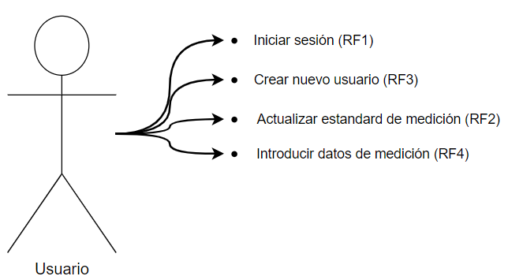
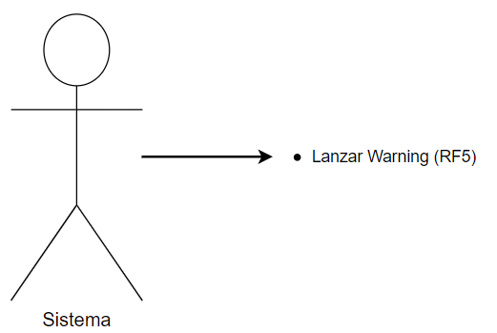
Requisitos funcionales
RF1 Inicio de sesión: Será necesario que cada usuario introduzca su nombre de usuario, número de operario y contraseña para iniciar sesión.
RF2 Actualización de datos estándares: Será el administrador quien tenga capacidad de introducir y/o modificar datos teóricos relativos a la normativa vigente.
RF3 Creación de nuevos usuarios habilitados para usar la app: La aplicación dará capacidad de crear usuarios al administrador
RF4 Introducción de datos de medición: La aplicación solicitará temperatura, humedad, tiempo de reacción, proporción de los componentes,
además de dar opción de elegir al operario la normativa a la cual referenciar
RF5 Aviso de incompatibilidades: La app lanzará un aviso en el momento que se intente validad un dato que no esté dentro de unos valores establecidos en la normativa
Catálogo de actores

Slide 11

Requisitos NO funcionales
Usabilidad: Se define como la capacidad de un software de ser comprendido, aprendido, usado y ser atractivo para el usuario. Este concepto es el Core de Easy Box para con sus usuarios, a veces sin una formación técnica adecuada con lo que para cumplir uno de los requisitos más importantes para el cliente final que es el de ahorrar costes de producción reduciendo el tiempo empleado por los operarios en el registro de mediciones que posteriormente serán precisados por el departamento de garantía de calidad, nuestra app cumpliría con el RAN1 al ser intuitiva para que el operario no tuviera que pararse mucho tiempo en escribir manualmente los datos medidos en una FR20. Igualmente, la app quedará instalada en un hardware táctil facilitando su usabilidad en el box de mezclas y así cumpliendo el RAN3.
Eficiencia: Capacidad de utilizar los recursos de forma óptima para lograr los resultados deseados, es decir, la eficiencia es el grado en el que Easy Box emplea óptimamente los recursos del sistema Odoo para lograr su objetivo.
Seguridad: Capacidad de proteger la información y los recursos del sistema.
Fiabilidad: Capacidad de mantener su nivel de rendimiento en condiciones normales de uso o capacidad del producto software para recuperar los datos directamente afectados y reestablecer el estado deseado del sistema en caso de interrupción o fallo.

Slide 12
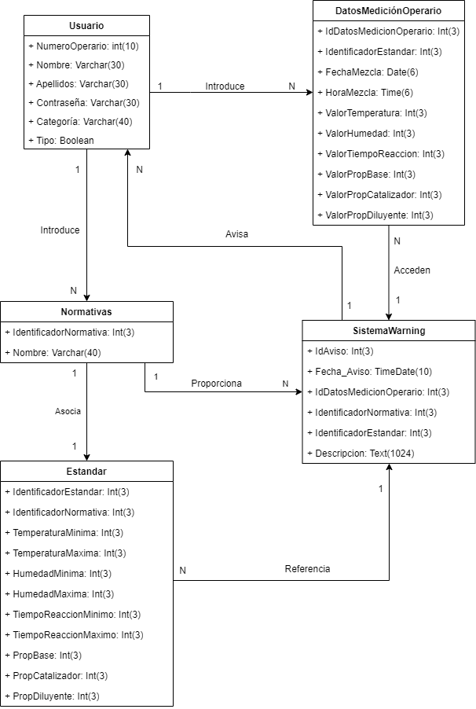
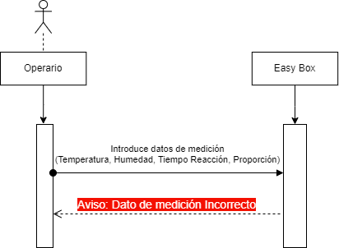
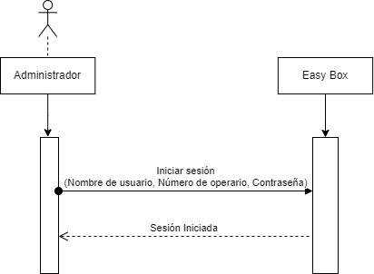
Modelo conceptual de datos
Diagramas de interacción

Slide 13
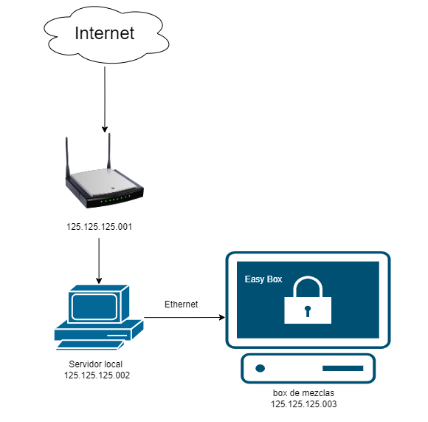

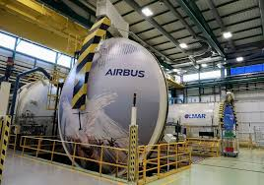
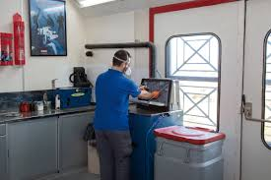

Diseño físico
Diseño lógico de la arquitectura
Internet
Usuario
Nave Industrial
Easy box
Administrador
Base de datos

Slide 14
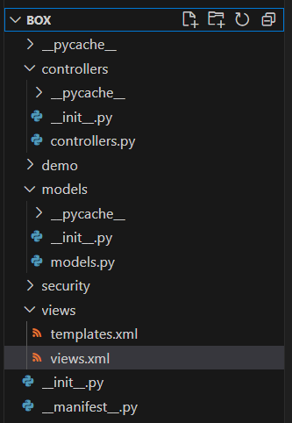
Implementación del sistema
Instalación ERP Odoo.
Creación de la estructura principal.
Archivos principales
Models.py:
Views.xml:
Controllers.py
__init__.py
__manifest__.py

Slide 15
Models.py:
class BoxNormativa(models.Model):
_name = 'box.normativa'
_description = 'Normativa para Easy Box'
name = fields.Char(string='Nombre de la Normativa', required=True)
fecha_hora_mezcla = fields.Datetime(string='Fecha de la mezcla’,
default=fields.Datetime.now, readonly=True)
#función para actualizar la fecha y hora en la que se modifica la normativa (cualquier registro)
def write(self, values):
if 'fecha_hora_mezcla' not in values:
values['fecha_hora_mezcla'] = fields.Datetime.now()
return super(BoxNormativa, self).write(values)
class BoxUsuario(models.Model):
_name = 'box.usuario'
_description = 'Usuario para Easy Box’
name = fields.Char(string='Nombre', required=True)
operario_number = fields.Char(string='Número de Operario', required=True)

Slide 16
Views.xml:
<odoo>
<data>
<!-- VISTA DE ADMINISTRADOR -->
<record id="view_box_admin_form" model="ir.ui.view">
<field name="name">box.admin.form</field>
<field name="model">box.normativa</field>
<field name="arch" type="xml">
<form string="Normativa para Easy Box">
.
<field name="fecha_hora_mezcla" readonly="1"/
.
<group>
<field name="proporcion_Base"/>
<field name="proporcion_Catalizador"/>
<field name="proporcion_Diluyente"/>
</group>
.
<!-- Top menu item -->
<menuitem name="Easy Box" id="menu_box_root" sequence="10"/>
<!-- Menu categories -->
<menuitem name="Administrador" id="menu_box_admin" parent="menu_box_root" sequence="10" action="box.action_admin"/>
<menuitem name="Operario" id="menu_box_operario" parent="menu_box_root" sequence="20" action="box.action_operario"/>
<menuitem name="Normativa" id="menu_box_normativa" parent="menu_box_root" sequence="30"/>
</data>
</odoo>

Slide 17
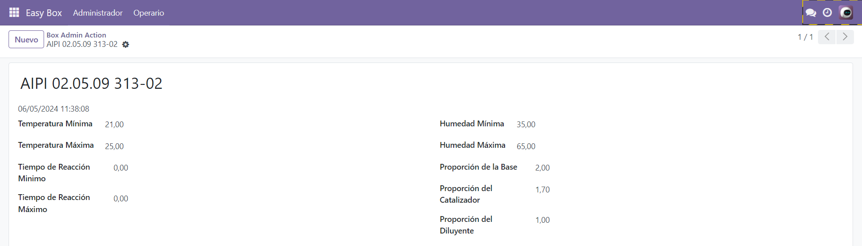

Pruebas del Sistema
Pruebas unitarias
Actualización de datos estándares de medición:
Descripción: Probaremos a introducir nuevos datos estándares o también llamado normativa.
Precondiciones: El usuario que ha iniciado sesión debe ser el administrador (quien es el único habilitado para poder actualizar e incluir nuevos datos de estándares de medición) del sistema. Pulsando en el botón NUEVO se lanzará la acción de incluir nuevo registro, o entrando en un registro ya existente podrá modificarlo.
Resultado esperado: Tras incluir nuevos datos estándar, los datos se deberán guardan sin presentar ningún error.
Resultado de la prueba: Prueba pasada con éxito.

Slide 18
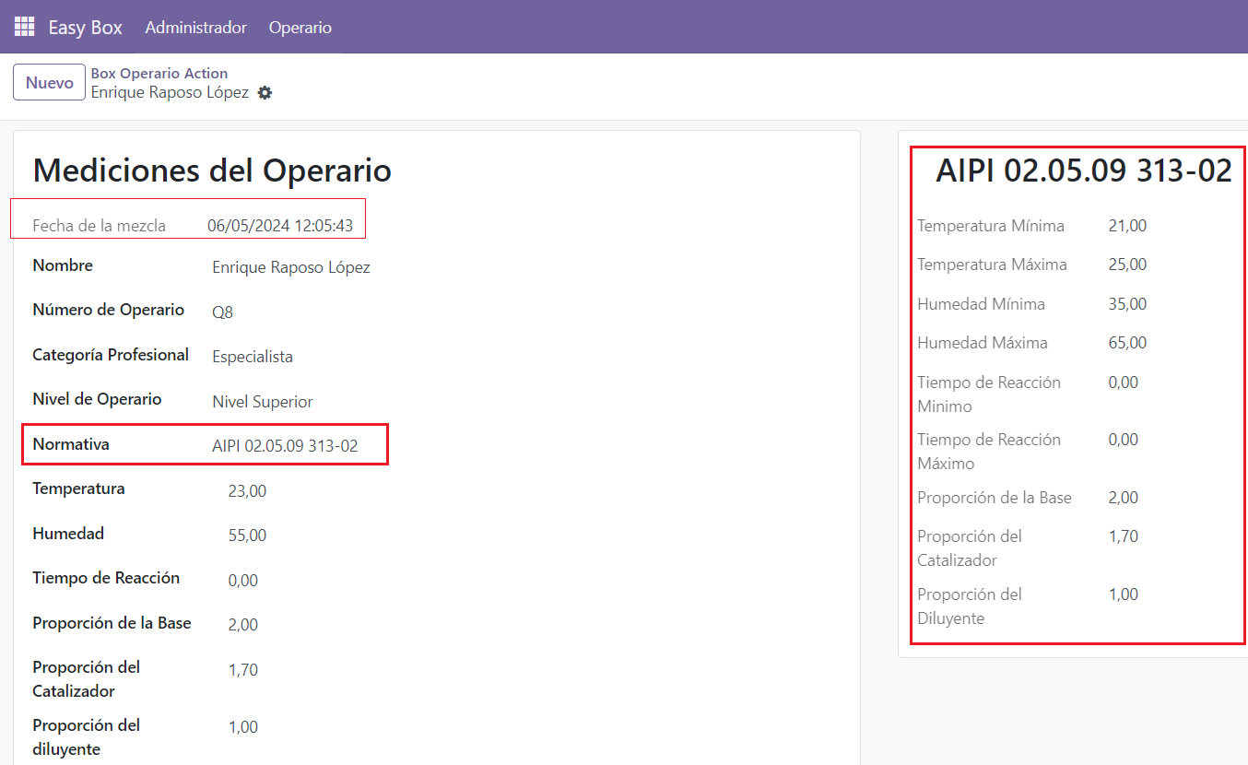
Introducción de datos de medición:
Descripción: Probaremos siendo un operario a incluir nuevos datos de medición siendo conformes con la normativa la cual ha elegido mediante cuadro de selección y tiene como referencia en la misma vista sin poder modificarlo.
Precondiciones: El administrador debe haber introducido la normativa de referencia y haber creado al usuario
Resultado esperado: Tras incluir nuevos datos de medición, estos se deberán guardan sin presentar ningún error.
Resultado de la prueba: Prueba pasada con éxito.

Slide 19
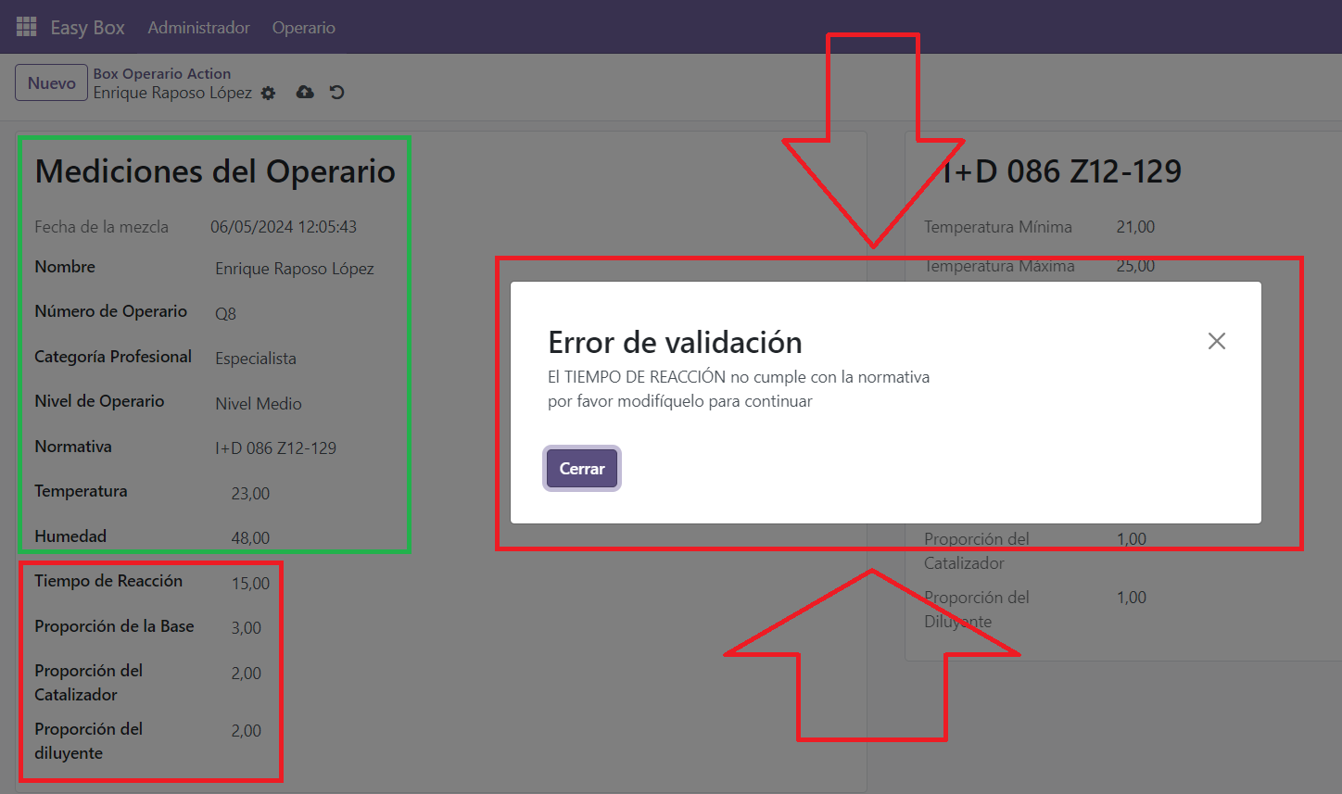
Pruebas de sistema
Sistema de aviso de incompatibilidades o warning:
Descripción: Probaremos siendo un operario a incluir datos de medición siendo NO conformes con la normativa la cual ha elegido y veremos cómo se activa el sistema de warning.
Precondiciones: El administrador debe haber introducido la normativa a referenciar incluyendo todas las medidas estándar a comparar.
Resultado esperado: Una vez introducido todos sus datos de medición, el sistema de warning hace un chequeo de cada medición haciendo una detección de la medida incompatible con los estándares vigentes y lanzando una ventana modal avisando del campo incorrecto para su corrección.
Resultado de la prueba: prueba pasada con éxito.

Slide 20

Pruebas del sistema
Tipo | Nombre | Resultado
Prueba unitaria | Actualización de datos estándares de medición
Prueba unitaria | Introducción de datos de medición
Prueba de sistema | Sistema de aviso de incompatibilidades o warning

Slide 21
Conclusiones
Lecciones Aprendidas
Lenguajes: Python y XML
Arquitectura MVC
Visual studio code (vsc)
Objetivos Cumplidos
objetivo | Nombre |  | Resultado
Objetivo 1 | Crear un nuevo módulo dentro del ERP Odoo, que incluya datos relevantes de la normativa vigente.
Objetivo 2 | Crear una aplicación que avise de incompatibilidades con la normativa
Objetivo 3 | Tener una interfaz fácil e intuitiva para el operario

Slide 22

Trabajo futuro
En cuanto a los datos de medición introducidos por cada operario sería conveniente poder reunirlos en una FR20 tal como se hace hoy día manualmente, pero en este caso también poder imprimirlo y que se pudiera crear desde nuestra aplicación solo para que el personal de control de calidad validara con su sello personal.
Sería muy interesante poder incluir en el futuro una firma digital para que el operario firmara digitalmente su medición.
Para un futuro sería bueno poder incluir más valores estándar para su validación como por ejemplo el número de lote de cada componente de la pintura que se va a usar, la fecha de caducidad de los mismos, tiempo a esperar entre cada mano de pintura, tiempo de evaporación antes del inicio del secado, tiempo de secado en estufa o a temperatura ambiente, etc.
Otra de las mejoras que se podrían hacer es incluir otro menú en el que se pudiera crear un PNC rápidamente incluyendo fotografías de los defectos encontrados antes del comienzo del proceso de pintura para depurar responsabilidades.

Slide 23





Fin
Muchas gracias por su atención
Cerrar Sesión

